Slide 1
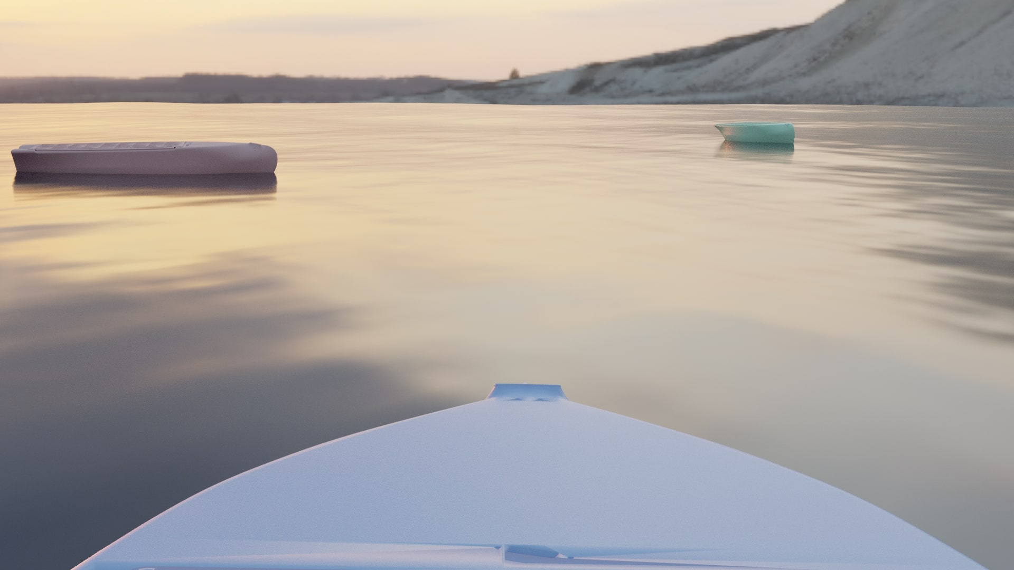

Projektseminar SoSe 2020
Hinderniserfassung in maritimer Umgebung
Tutor: M.Sc. Moritz Bühler

Slide 2
Einführung

Slide 3
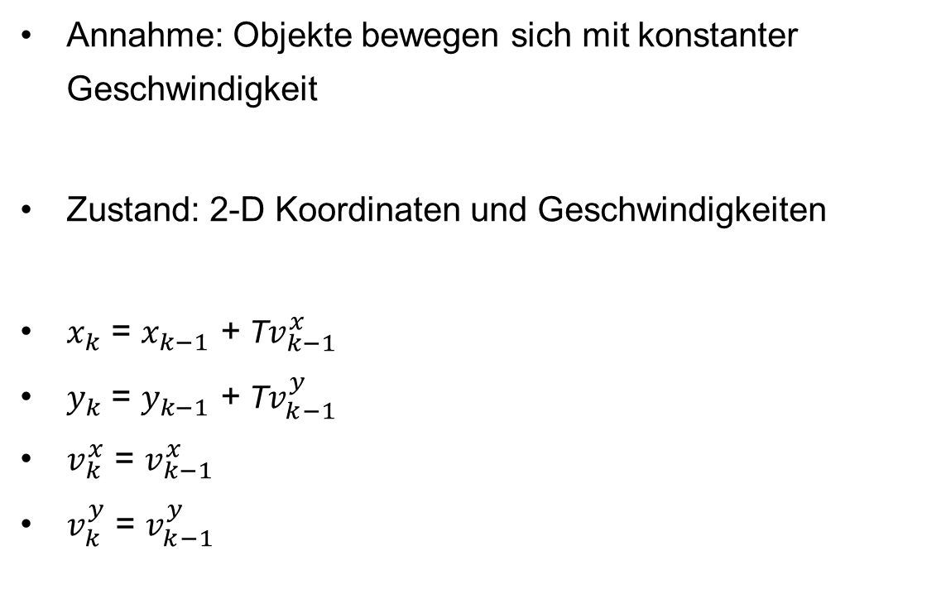
Constant Velocity Model
Annahme: Objekte bewegen sich mit konstanter Geschwindigkeit
Zustand: 2-D Koordinaten und Geschwindigkeiten
$x_{k}$ = $x_{k−1}$ + T$v_{k−1}^{x}$
$y_{k}$ = $y_{k−1}$ + T$v_{k−1}^{y}$
$v_{k}^{x}$ = $v_{k−1}^{x}$
$v_{k}^{y}$ = $v_{k−1}^{y}$

Slide 4
Global Nearest Neighbour (GNN)
Einfach und schneller Algorithmus
Abruptes Pruning: Nur wahrscheinlichste Hypothese berücksichtigt
Kalman-Filter als Zustandsbeobachter
Schritte
Kalman-Prädiktion
Ermittlung der wahrscheinlichsten Hypothese
Kalman-Update

Slide 5
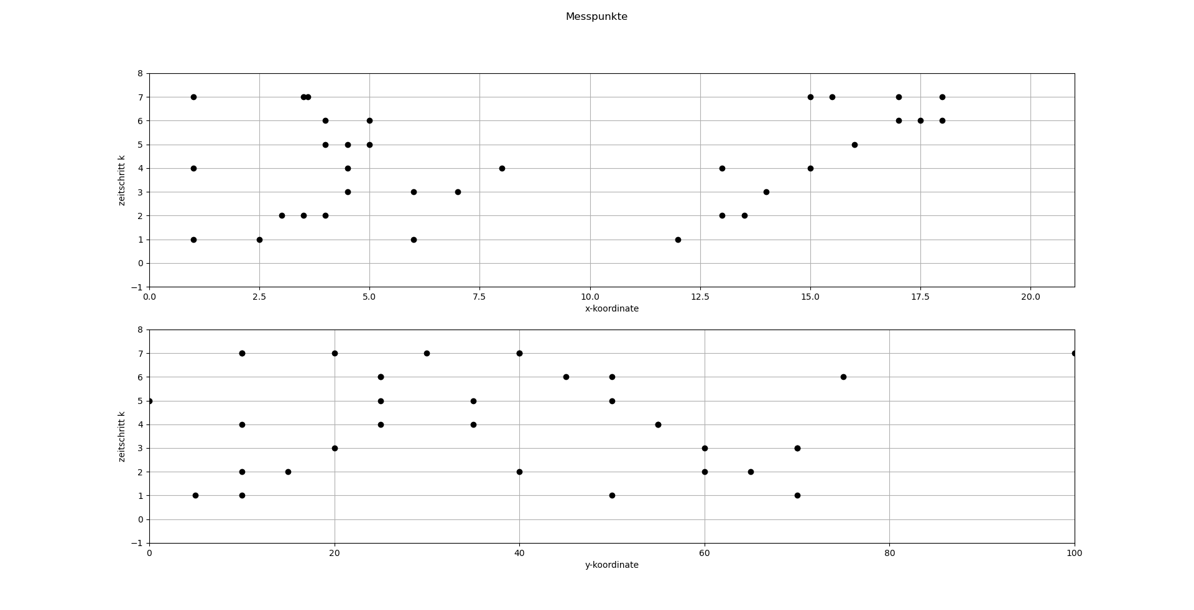

Slide 6
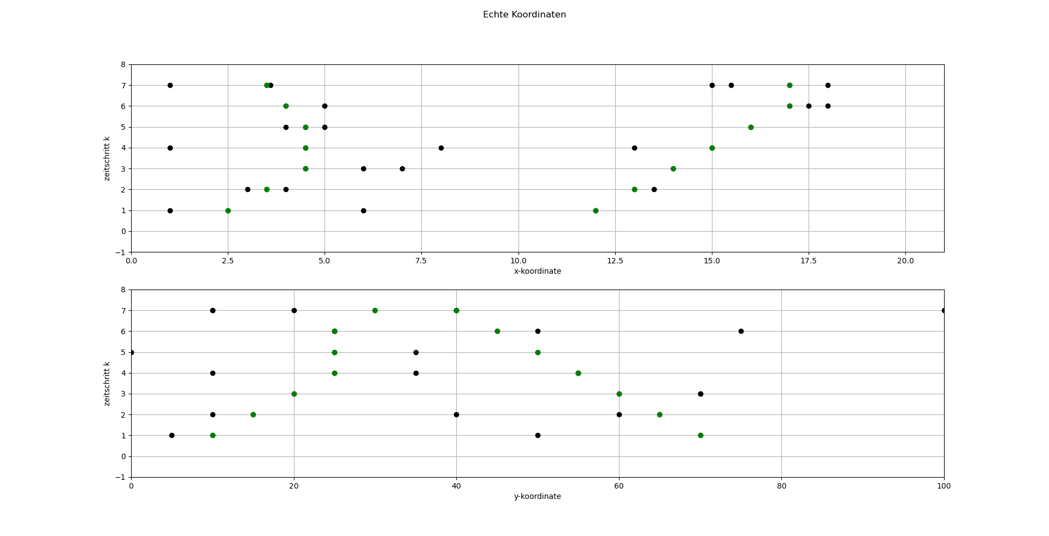

Slide 7
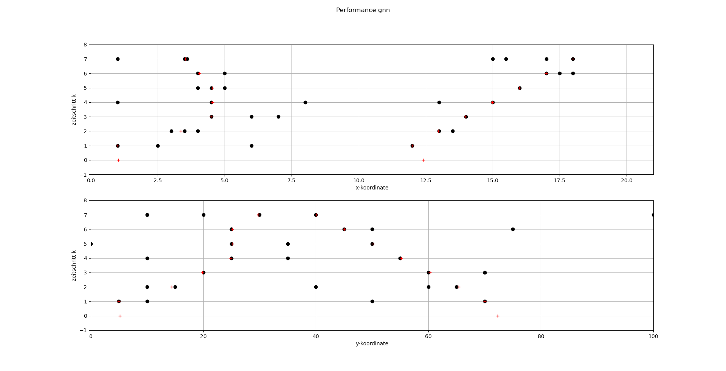

Slide 8
Einschränkungen und Vereinfachungen
Keine Garantie, dass die wahrscheinlichste Hypothese der richtigen Assoziation entspricht
Zustandsmodell sei linear
Gauß’sche Wahrscheinlichskeitsdichte der Objektbewegung
Deaths and Births vereinfacht
Wahl der Kalman-Filter Parametern
Geht prinzipiell von einer bekannten Anzahl der Objekte aus

Slide 9
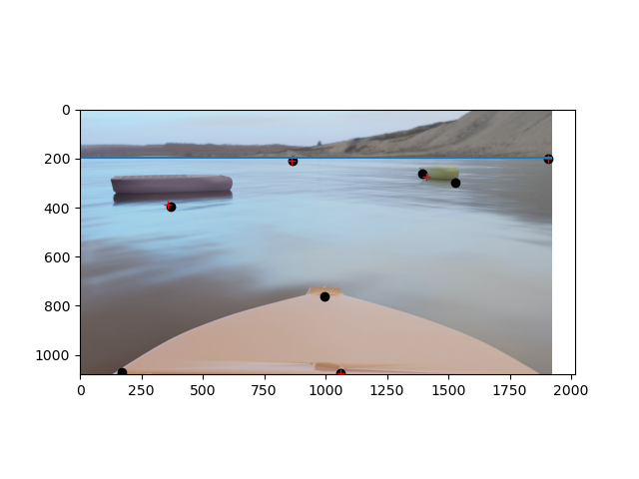
Horizontschätzung
Horizontzustände sind für die 3D Umwandlung erforderlich
Horizontzustand: Höhe und Winkel
Constant Position Model
Kalman-Filter notwendig
In jedem Zeitschritt werden drei
Horizontkandidaten geliefert

Slide 10
Referenzen

